Slide 2
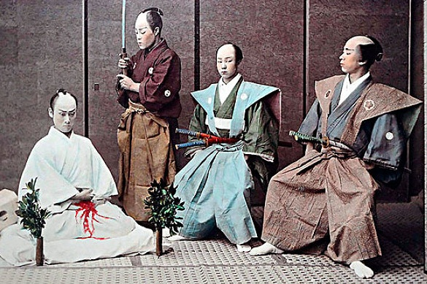
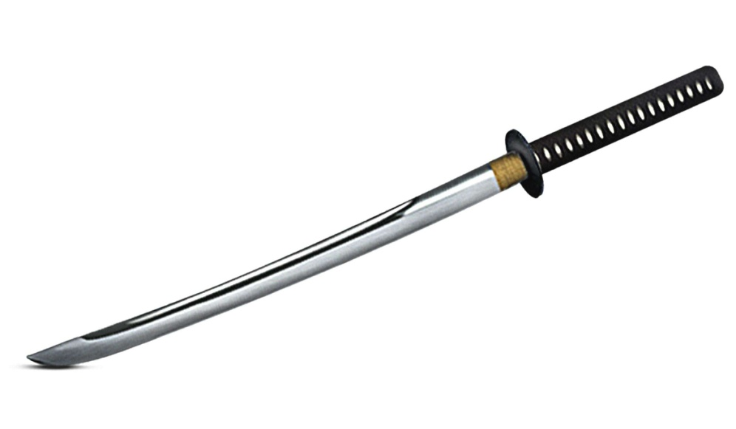
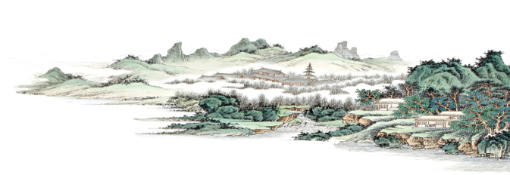

Slide 4
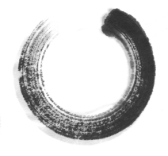
活动一：阅读并概括教材，进行历史解释。
庄园
1.武士是如何产生的？
2.武士与幕府的关系？
3.武士与天皇的关系？
天皇
土地私有
武士
幕府
主从制

Slide 5
1.武士是如何产生的？
土地私有，庄园建立。为保护庄园，地方豪强组成血缘关系为基础军事武装集团，武士产生。
2.武士与幕府的关系？
武士集团首领获“征夷大将军”称号，建立幕府。武士和幕府将军是主从关系。
3.武士与天皇的关系？
天皇大权旁落，武士阶层掌握国家大权。

Slide 6
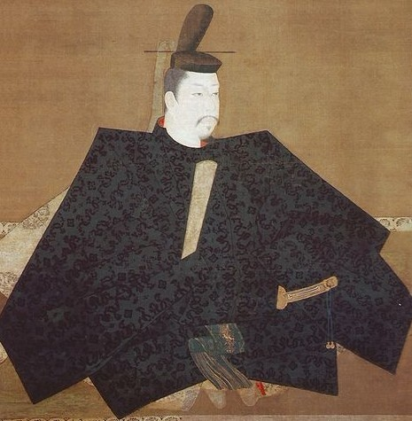
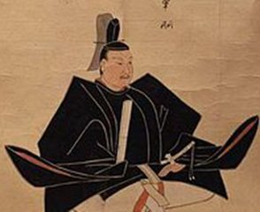
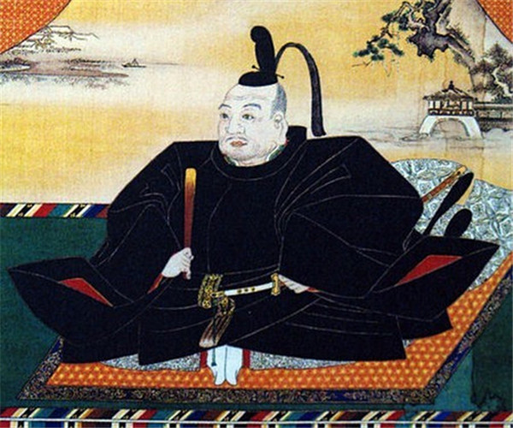
镰仓幕府
（1185-1333）
室町幕府
（1336-1573）
德川幕府
（1603-1867）

Slide 7
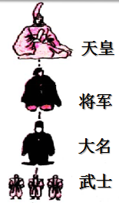
德川幕府统治（幕藩体制）
大权旁落
掌握实权（幕）
统治阶级
权力世袭
等级森严
士
效忠将军（藩）
统治基础
被统治阶级

Slide 8
根据材料，思考武士阶层发生了怎样的变化？
德川幕府时期，随着商品经济发展，臣属于大名的下级武士一般没有领地，成为俸禄武士，生活来源完全依赖于从主君手中领取的禄米。据估计，他们的平均收入在35石以下，处于和农民同样的经济水平。 —诺曼《日本维史》
随着资本主义关系的发展，迫于生计，下级武士从事手工业者，武家之中有过半数。……在250家商家之中，本人是武士、浪人的就有48家。 —本庄荣治郎《日本社会经济史》

Slide 9
下级武士阶层生活日益窘迫，生活逐渐难以维系，为了生计，他们开始抛弃原有的等级观念，成为手工业和商业的从业者。
这说明下级武士的贫困化致使他们的阶级身份（地位）发生了变化，也代表幕府统治的根基开始动摇。

Slide 11
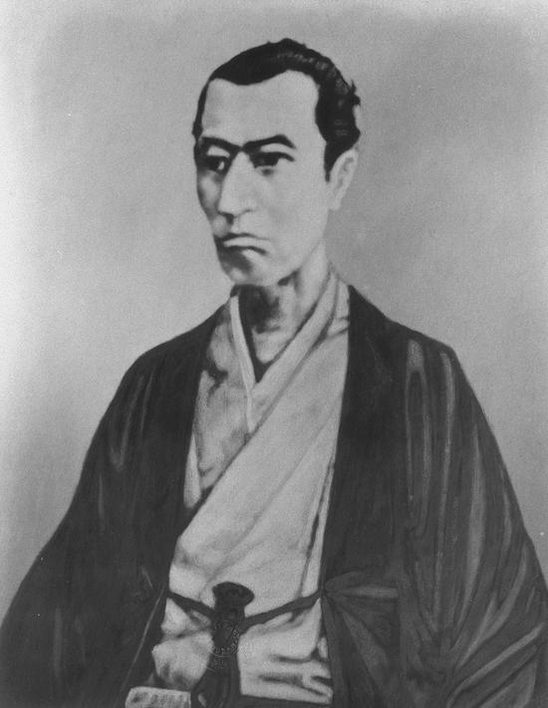
材料 幕府不思国患，不顾国辱，不奉天敕，将军之罪天地不容，神人共愤。
—吉田松阴《议大义》
材料 三千年来独立不受羁绊之大日本，一旦受人束缚，凡有血性之人岂能忍视之乎？如不奋起拿破仑之勇而高唱自由，则腹闷难医。
—吉田松阴《草莽崛起论》
吾今为国死，死不负君亲。
悠悠天地事，鉴照在明神

Slide 13
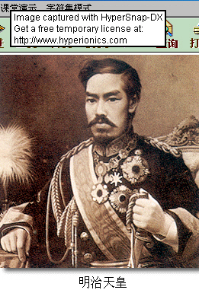
明治天皇名睦仁， 1868 年以《易经》中“圣人向明而治”，改年号为明治。明治政府开始实行一系列改革，以西方为榜样，全面改造日本，史称“明治维新”。

Slide 14
穿越历史——《小五郎东京奇遇记》
妈妈：
向您报平安！这是我请人代写的第2封家书，以前的信被退了回来，说我地址写的不对，老家长州藩现在改名山口县了。半年前我卖了土地到东京闯荡，哇！这里开办了好多的工厂，有纺织厂、冶炼厂、兵工厂。上月我在一家机械厂找到一份新工作，跟着一个高鼻梁、蓝眼睛的德国师傅做学徒，他教我操作一种叫机床的西洋机械。对了，弟弟快要上学了吧？东京这边有很多新式学校，教孩子们很多西洋课。上周我的一个小伙伴没有来工厂了，他去当兵了，现在叫“皇军”！好了，您保重身体，下次再聊。
小五郎 明治五年11月11日
活动二：

Slide 15
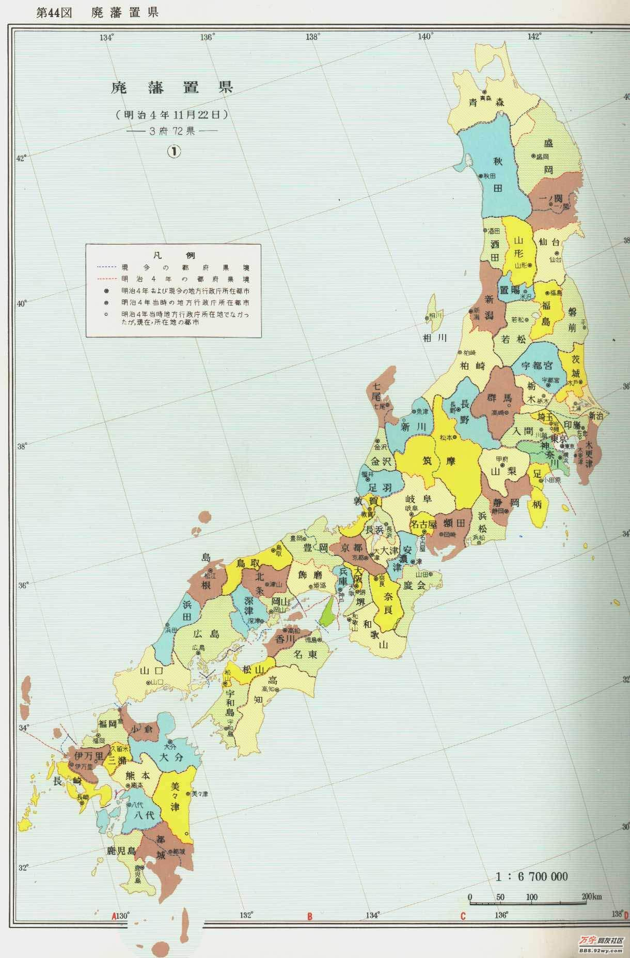
政治:废藩置县
京
都
东
京
加强了中央集权
大
阪
三府七十二县

Slide 16
明治九年，官吏总数为23135名，其中前武士共计17935人，占据77.5%这一比例直到明治十三年一直保持在73%以上。
——福地重孝《士族与士族意识》

Slide 17
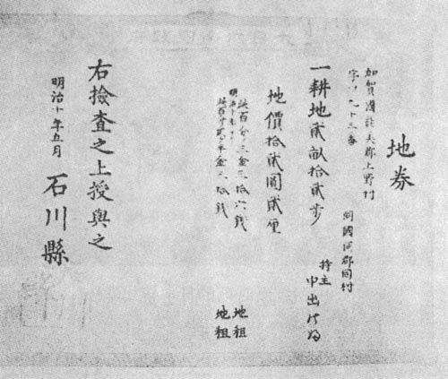
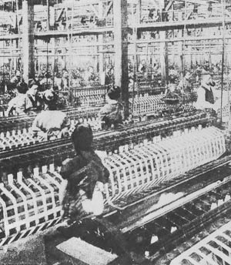
经济:
推行地税改革，在“殖产兴业”的口号下，大力发展近代经济。
明治政府颁发的地契
允许土地自由买卖
殖产兴业：就是运用国家政权的力量，以各种政策为杠杆，以国营军工企业为主导，移植西方的样板企业，大力扶持日本资本主义的成长。
19世纪70年代的日本工厂

Slide 18
到了1890年，日本已有440人，其私有财产超过50万日元。这些金融企业界人士，多具武士背景，或是武士家人，其精神态度皆与武士相同。
——朱永德《财阀集团与日本帝国主义》

Slide 19
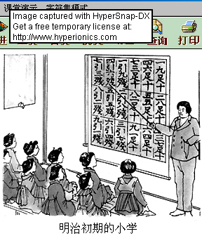
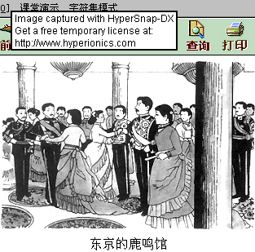
社会生活：
提倡“文明开化”，向西方学习，改造教育、文化和生活方式。

Slide 20
1882年，日本中学教职员中80%，初等学校中40%是士族。
——石户谷哲夫《日本教员史研究》

Slide 21
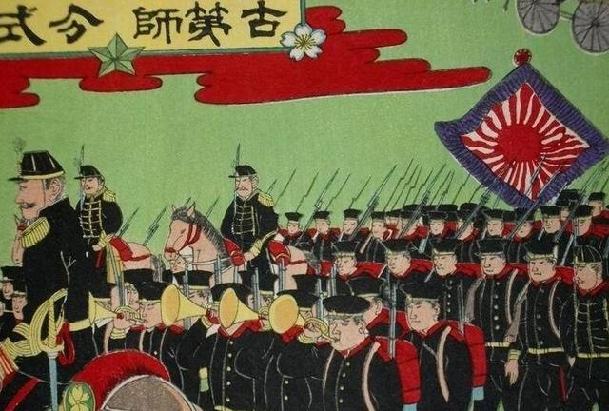
军事：
实行征兵制，建新式军队，提倡“武士道”精神。
实现军队近代化，但保留封建残余，走上对外侵略扩张道路。
武士道精神：忠君、服从、不怕死

Slide 22
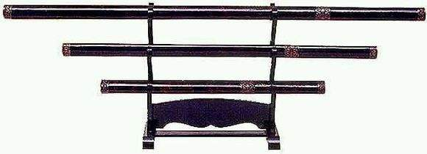
1876年明治天皇颁布《废刀令》，废止了武士随身带刀的权利，武士的暮钟敲响， 此举也推动了日本常备军的建立。 尽管边远省份的武士还进行过反抗，但是最终随着整个日本进入工业时代，武士阶层消亡了。
反思一：武士阶层真的消亡了吗？

Slide 23
反思二：
你认为武士阶层在明治维新中起到了怎样的作用？

Slide 24
在阶级斗争接近决战的时期，会使得阶级斗争中的一部分人脱离统治阶级而归附于革命的阶级，即掌握着未来的阶级。
——《共产党宣言》

Slide 25
明治时代的人是英勇而果断的，通过不懈的努力和奋斗，向世界展开胸怀，打开了新时代的大门。
——日本前首相安倍晋三
明治150年的前半段是被侵略和殖民地统治缠绕的负面历史，我们不会参加这种全面庆祝，肯定明治时代的纪念活动。 ——日本共产党书记局长小池晃
中方希望日方正确客观认识那段历史，坚持走和平发展道路，以实际行动推动日本与邻国关系的改善和发展。 ——外交部发言人华春莹

Slide 26
反思三：
你怎样看待明治维新？

